Slide 1


Qualidade de Software
Métricas: Visão Geral
• Papel dos números
• Fontes de ruído
• Medidas e Estimativas
• Caráter Estático ou Dinâmico
• Caráter Qualitativo ou Quantitativo
• Exercícios

Slide 2

Métricas: Visão Geral
Papel dos Números
As métricas fornecem uma parte importante dos dados necessários para administração de um projeto de software
A administração de um projeto envolve o uso correto de informação
Aparecem em Documentos
  Especificações de projeto
  Diagramas
  Orçamentos
  Cronogramas
  Etc
Não Aparecem
  Habilidades dos membros da equipe
  Tendências de mercado
  Evolução e opções tecnológicas
  Etc

Slide 3

Métricas: Visão Geral
Papel dos Números
É recomendável estar atento a todas as fontes de informações
  Um tipo não é mais importante do que outro; depende do problema a ser resolvido
Importância dos registros escritos
  Conhecimento informal pode ser tão importante quanto o registrado
  Mas o registrado pode ser analisado por toda a equipe a qualquer momento

Slide 4
Métricas: Visão Geral
Papel dos Números
É recomendável estar atento a todas as fontes de informações
  Um tipo não é mais importante do que outro; depende do problema a ser resolvido
Importância dos registros escritos
  Conhecimento informal pode ser tão importante quanto o registrado
  Mas o registrado pode ser analisado por toda a equipe a qualquer momento
Entre os dados os números têm um caráter especial: permitem análises, comparações e combinações
Há um risco de dados quantificáveis se tornarem a obsessão da gerência
Deve-se administrar usando os números sem ser administrado por eles
+

Slide 5

Métricas: Visão Geral
Fontes de Ruídos
Comparação de dois softwares, medindo o tempo que o usuário demora em cumprir uma dada tarefa
Resultado do teste do usuário:
  Software A – 46 minutos
  Software B – 41 minutos
O que se pode concluir?

Slide 6

Métricas: Visão Geral
Fontes de Ruídos
Comparação de dois softwares, medindo o tempo que o usuário demora em cumprir uma dada tarefa
Resultado do teste do usuário:
  Software A – 46 minutos
  Software B – 41 minutos
Fadiga
Cache,
Tráfego de rede
HD
Motivação
Habilidade
O que se pode concluir?
Dizer que B é melhor que A pode não ser toda a verdade
  O usuário poderia estar distraído ao usar o primeiro software
  A utilização do primeiro software lhe valeu como treinamento
  A variação de tempo pode ser resultante de diferenças de desempenho do produto, bem como de sua interface

Slide 7
Métricas: Visão Geral
Fontes de Ruídos
1º Influência do usuário
Os usuários desempenham papel importante na medição
Há diversos fatores que determinam essa influência
  Habilidade motora e cognitiva
  Nível de atenção
  Motivação para realizar a tarefa
  Problemas com desconforto ou fatores ambientais

Slide 8
Métricas: Visão Geral
Fontes de Ruídos
1º Influência do usuário
2º Influência do ******
Ex.:
for (int i = 0; i < N; i++)
for (int j = 0; j < N; j++)
for (int k = 0; k < N; k++)
A[i][j] = B[i][k] * C[k][j];
for (int i = 0; i < N; i++)
for (int k = 0; k < N; k++)
for (int j = 0; j < N; j++)
A[i][j] = B[i][k] * C[k][j];
Os dois trechos são equivalentes. Algum deles executa mais rápido do que o outro?
Trecho 1
Trecho 2

Slide 9
Métricas: Visão Geral
Fontes de Ruídos
1º Influência do usuário
2º Influência do ******
Ex.:
for (int i = 0; i < N; i++)
for (int j = 0; j < N; j++)
for (int k = 0; k < N; k++)
A[i][j] = B[i][k] * C[k][j];
for (int i = 0; i < N; i++)
for (int k = 0; k < N; k++)
for (int j = 0; j < N; j++)
A[i][j] = B[i][k] * C[k][j];
Os dois trechos são equivalentes. Algum deles executa mais rápido do que o outro?
Explicação
Trecho 1
Trecho 2

Slide 10
Métricas: Visão Geral
Fontes de Ruídos
1º Influência do usuário
2º Influência do hardware
A única diferença é a inversão da segunda e da terceira linha
O cálculo executado é exatamente o mesmo
A segunda versão provavelmente^{(*)} executará mais rápido em razão de um aumento de cache hits
(*) O resultado depende da disposição de objetos na memória, que pode variar de compilador para compilador. Exemplo testado com Borland C++ 5.0 (Koscianski, 2006)

Slide 11
Métricas: Visão Geral
Medidas e Estimativas
Existe uma diferença entre medir e estimar
Em software, essa diferença pode ser sutil

Slide 12
Métricas: Visão Geral
Medidas e Estimativas
Existe uma diferença entre medir e estimar
Em software, essa diferença pode ser sutil
1º Exemplo: multiplicação de matrizes (slide anterior)
Tempo de execução do código é proporcional ao cubo da dimensão das matrizes(n³)
A ordem do algoritmo é uma estimativa para a velocidade de execução de um programa

Slide 13
Métricas: Visão Geral
Medidas e Estimativas
Existe uma diferença entre medir e estimar
Em software, essa diferença pode ser sutil
2º Exemplo: avaliar o quão fácil é usar uma determinada interface
  Seria preciso usar estatísticas e combinar impressões obtidas por uma série de usuários ou especialistas
  Os valores não forneceriam uma certeza da reação que se observaria no mercado, mas apenas uma indicação de facilidade de uso
Não é possível oferecer uma informação direta sobre a característica

Slide 14
Métricas: Visão Geral
Medidas e Estimativas
Existe uma diferença entre medir e estimar
Em software, essa diferença pode ser sutil
3º Exemplo: espaço em disco ocupado por um banco de dados
Em função do número e tamanho dos registros é possível fornecer um valor preciso do espaço que será alocado
  Obs.: a mesma coisa não é possível quando com um arquivo MPEG contendo um filme (dois arquivos de 1 min. podem ter tamanhos bem diferentes)

Slide 15
Métricas: Visão Geral
Caráter Estático ou Dinâmico
Estático: não depende da execução do programa
  Pode ser obtida com base em uma fonte de informação qualquer sobre o software: diagramas, textos contendo requisitos, código fonte etc
  Ex.: complexidade de um algoritmo é uma métrica que não depende de sua execução
Dinâmico: depende da execução do programa
  Só pode ser obtida a partir da execução do produto em uma máquina
  São, em geral, mais sensíveis a presença de ruídos, pois existem muitos elementos envolvidos

Slide 16
Métricas: Visão Geral
Caráter Estático ou Dinâmico
Essa classificação é aplicada à métrica de produto, mas pode ser estendida a métricas de projeto
Métricas estáticas de projeto
  Orçamento disponível
  Número de teste programados etc
Métricas dinâmicas de projeto
  Cronograma cumprido
  Custo real etc
Ruídos também podem afetar estas métricas
  Ex.: prazo de conclusão pode ser afetado por condições imprevisíveis

Slide 17
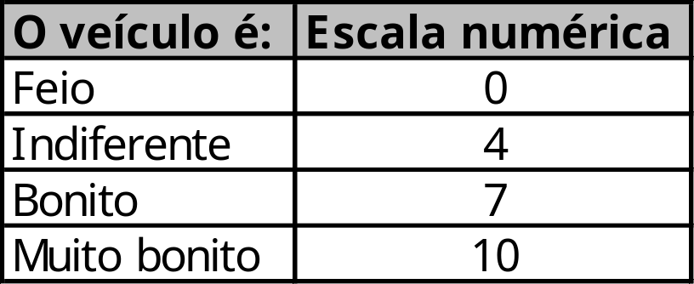


Métricas: Visão Geral
Caráter Qualitativo ou Quantitativo
Qualitativo
  Características qualitativas estão associadas a uma noção de intensidade
    Atratividade de um jogo de computador
    Interface de sistema operacional
  Pode-se obter números a partir de dados qualitativos construindo-se um mapeamento entre ambos
  Outra forma de tratar os requisitos qualitativos seria empregar lógica difusa (lógica fuzzy)

Slide 18
Métricas: Visão Geral
Caráter Qualitativo ou Quantitativo
Quantitativo
  Trabalhar com números em vez de avaliações qualitativas reduz a possibilidade de erros de avaliação

Slide 19
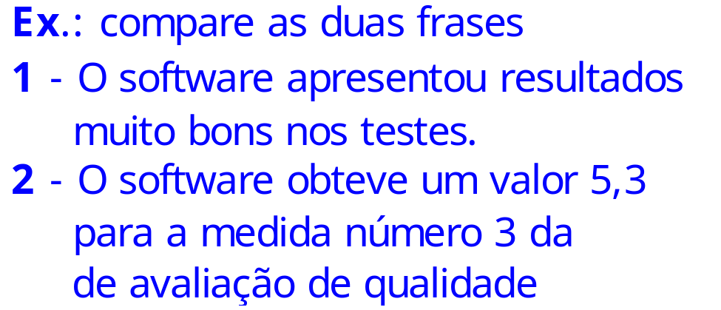
Métricas: Visão Geral
Caráter Qualitativo ou Quantitativo
Quantitativo
  Trabalhar com números em vez de avaliações qualitativas reduz a possibilidade de erros de avaliação
• Contém pouca informação útil
• Permite conclusões mais seguras
• Mesmo um dado aparentemente pre-
ciso pode conter incertezas (é possível comparação entre o construído e o desejado com dados históricos)

Slide 20
Métricas: Visão Geral
Caráter Qualitativo ou Quantitativo
Quantitativo
  Trabalhar com números em vez de avaliações qualitativas reduz a possibilidade de erros de avaliação
Ainda não existem respostas definitivas para o uso de métricas no gerenciamento de qualidade de software
Métricas fazem parte do sistema de garantia de qualidade (SQA) e são úteis no gerenciamento
O uso não é simples e nem faz parte do cotidiano de todas as empresas
• Contém pouca informação útil
• Permite conclusões mais seguras
• Mesmo um dado aparentemente pre-
ciso pode conter incertezas (é possível comparação entre o construído e o desejado com dados históricos)

Slide 21
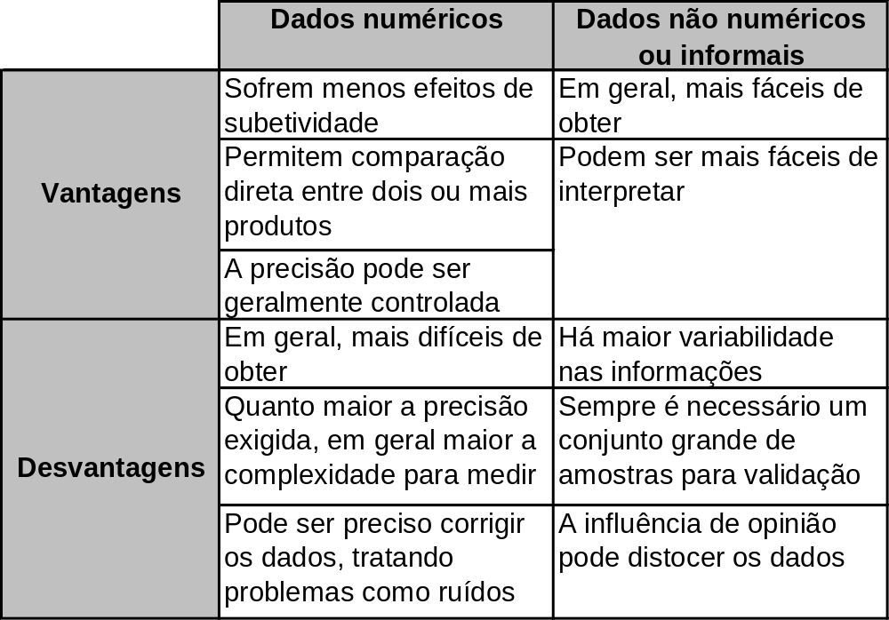
Métricas: Visão Geral
Caráter Qualitativo ou Quantitativo
Comparação entre dados quantitativos e qualitativos ou informais

Slide 22
Métricas: Visão Geral
Exercícios
1.Sugira métricas para comparar programas de compactação de arquivos quanto a velocidade e espaço. Suas métricas são medidas ou estimativas? Explique
2.A medida de desempenho da rotina de fechamento de estoque, efetuada por um usuário no departamento de contabilidade sofre que tipos de ruídos?
3.Cada grupo deve fazer uma medição do tempo de carga de um arquivo no Open Office (intervalo de confiança)

Slide 23
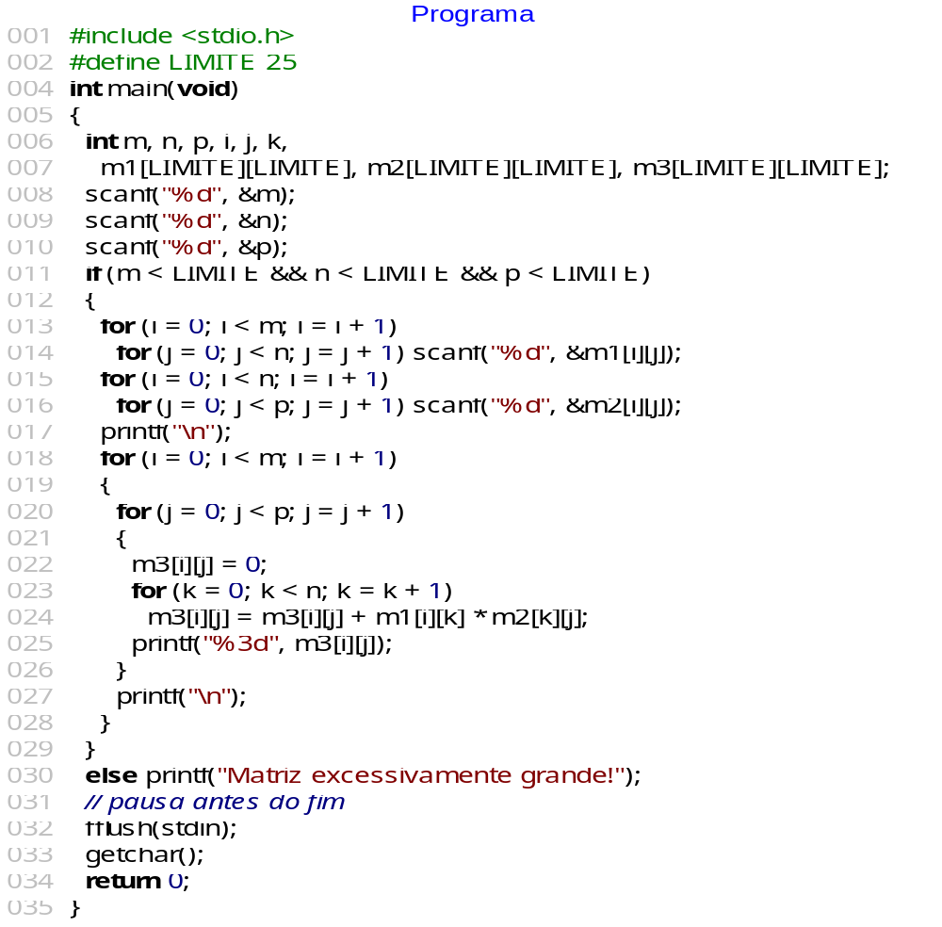
Multiplicação de Matrizes

Slide 24
Multiplicação de Matrizes

Slide 25
Multiplicação de Matrizes
A = B * C
a₁₁ = b₁₁ * c₁₁ + b₁₂ * c₂₁
a₁₂ = b₁₁ * c₁₂ + b₁₂ * c₂₂
a₂₁ = . . . . .

Slide 26
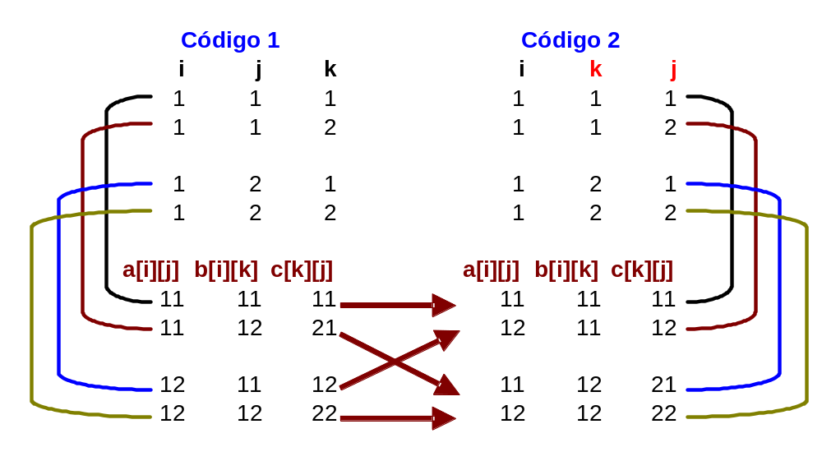
Multiplicação de Matrizes
A = B * C
a₁₁ = b₁₁ * c₁₁ + b₁₂ * c₂₁
a₁₂ = b₁₁ * c₁₂ + b₁₂ * c₂₂
a₂₁ = . . . . .

Slide 27
Multiplicação de Matrizes
A = B * C
a₁₁ = b₁₁ * c₁₁ + b₁₂ * c₂₁
a₁₂ = b₁₁ * c₁₂ + b₁₂ * c₂₂
a₂₁ = . . . . .

Slide 28
Multiplicação de Matrizes
A = B * C
a₁₁ = b₁₁ * c₁₁ + b₁₂ * c₂₁
a₁₂ = b₁₁ * c₁₂ + b₁₂ * c₂₂
a₂₁ = . . . . .

Slide 29
Multiplicação de Matrizes
A = B * C
a₁₁ = b₁₁ * c₁₁ + b₁₂ * c₂₁
a₁₂ = b₁₁ * c₁₂ + b₁₂ * c₂₂
a₂₁ = . . . . .

Slide 30
Multiplicação de Matrizes
A = B * C
a₁₁ = b₁₁ * c₁₁ + b₁₂ * c₂₁
a₁₂ = b₁₁ * c₁₂ + b₁₂ * c₂₂
a₂₁ = . . . . .

